Slide 1
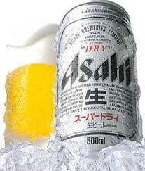





主要企業の資本コスト推計
廣山 友梨

Slide 2
目次
業種と主要企業の特徴とその選出理由
Β値推計
WACCによる資本コスト推計
株価変動
別期間でのβ推計
→変動の理由を解明

Slide 3
業種と主要企業の特徴
食料品業界
・食生活に密着しているので急激な需要の増減は少ない
・少子高齢化、人口減少により国内市場縮小の見通し
味の素
◆加工食品や調味料などの食品事業、アミノ酸事業、医薬事業を展開
◆グローバルカンパニーを目指して、中国などにも工場・支店を置いている
アサヒグループホールディングス
◆飲料・酒類中心に事業を展開する企業と、医薬品や食品の製造・販売を行う企業を有している
◆2012年には味の素からカルピスの全株取得
山崎製パン
◆パンを中心に、菓子類なども製造・販売
◆技術革新・品質向上・新製品開発を念頭に企業価値向上を目指している

Slide 4
三企業の選出理由
三社とも、売上高・当期純利益・営業CF・総資産等の指標で上位に挙がっている
（Ullet 業種ランキングより）
それぞれ、主要な事業が、
アサヒ→飲料、酒類
山崎製パン→パン
味の素→総合、またほかにない調味料
と異なっている

Slide 5
山崎製パン

Slide 6
アサヒグループホールディングス

Slide 7
味の素

Slide 8
山崎製パン

Slide 9
アサヒグループホールディングス

Slide 10
味の素

Slide 11
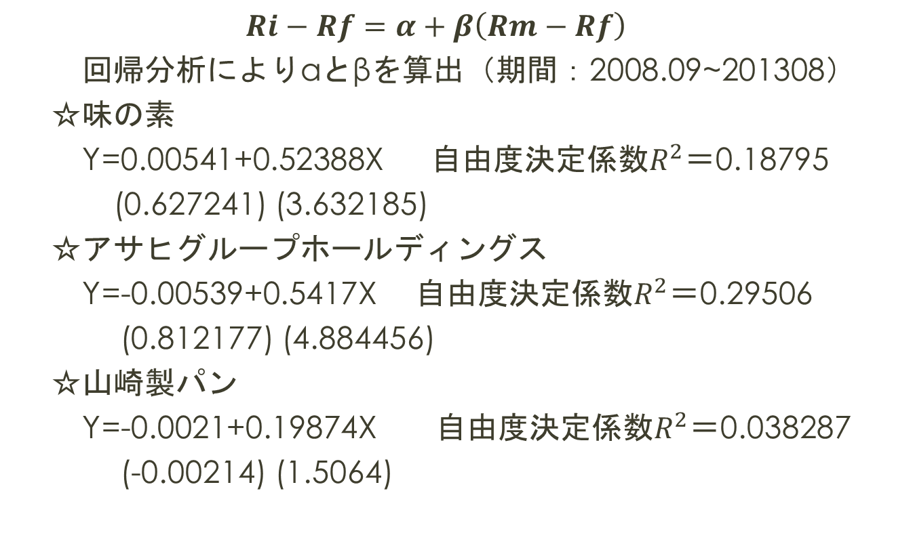
三社のβ値推計
  $$Ri−Rf=α+β\left(Rm−Rf\right)$$
  回帰分析によりαとβを算出（期間：2008.09~201308）
  ☆味の素
  Y=0.00541+0.52388X 自由度決定係数$R^{2}$＝0.18795
  (0.627241) (3.632185)
  ☆アサヒグループホールディングス
  Y=-0.00539+0.5417X 自由度決定係数$R^{2}$＝0.29506
  (0.812177) (4.884456)
  ☆山崎製パン
  Y=-0.0021+0.19874X 自由度決定係数$R^{2}$＝0.038287
  (-0.00214) (1.5064)

Slide 12
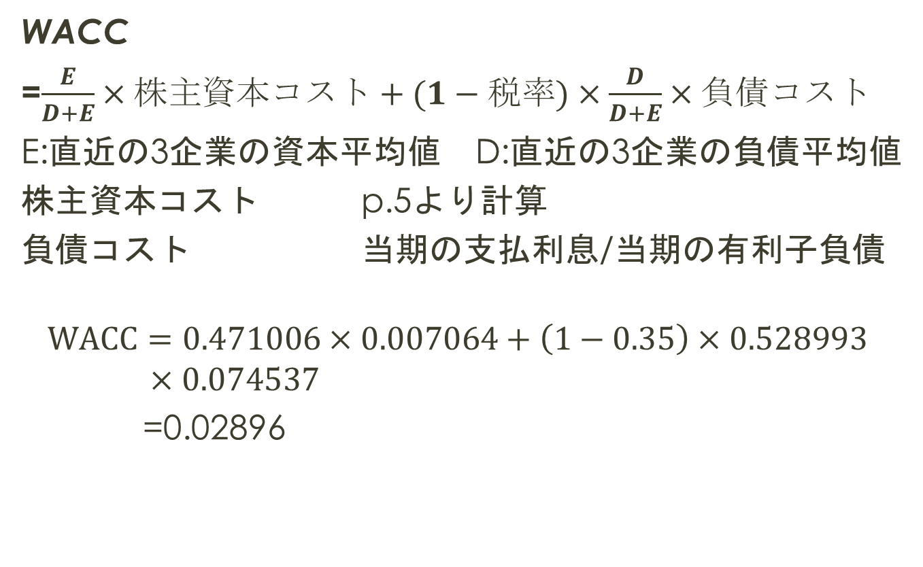
WACCによる三社の資本コスト算出
WACC
=$\frac{E}{D+E}×株主資本コスト+(1−税率)×\frac{D}{D+E}×負債コスト$
E:直近の3企業の資本平均値 D:直近の3企業の負債平均値
株主資本コスト p.5より計算
負債コスト 当期の支払利息/当期の有利子負債
$$WACC=0.471006×0.007064+\left(1−0.35\right)×0.528993×0.074537$$
=0.02896

Slide 13
株価変動

Slide 14
2007-2008世界食糧価格危機
要因
2007年から2008年にかけて食糧価格高騰
食糧（穀物）のバイオ燃料への転用
世界人口の増加
アジアにおける中産階級の増加による食糧需要拡大
原油価格高騰による肥料コスト増大
貿易自由化による影響 …etc
また、株価下落の時期が市場と少しずれている
原材料の高騰が日本の食品企業に影響

Slide 15
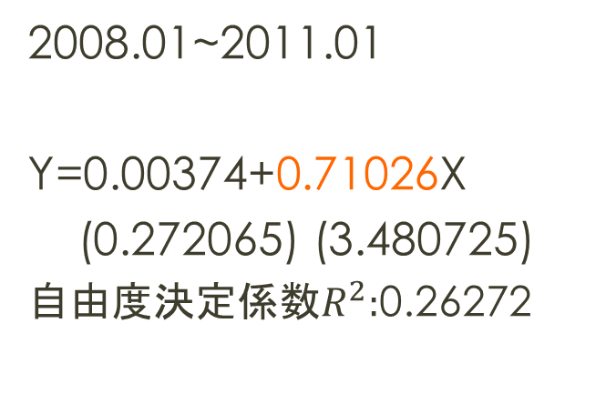
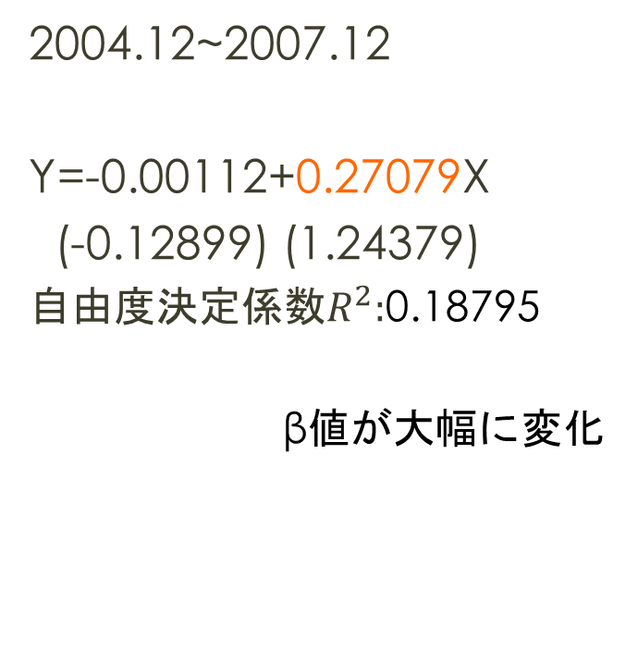
株価下落の前後のβ値を比較(味の素)
2004.12~2007.12
Y=-0.00112+0.27079X
(-0.12899) (1.24379)
  自由度決定係数$R^{2}:$0.18795
  β値が大幅に変化
2008.01~2011.01
Y=0.00374+0.71026X
(0.272065) (3.480725)
  自由度決定係数$R^{2}:$0.26272

Slide 16

ご静聴、ありがとうございました！

